Slide 1

CONCEITOS TCP/IP
Prof. Fabio Maçoli
profmazola@fiap.com.br

Slide 2
HISTÓRICO TCP/IP
ORIGEM do projeto TCP/IP foi um estudo feito na década de 60 com o nome de ARPA;
1969 foi desenvolvida a primeira rede com o nome de ARPANET, o protocolo utilizado chamava-se NCP (Network Control Protocol);
Em 1970 o TCP foi implementado na ARPANET substituindo o NCP. Por ter um controle de fluxo melhor;
Em 1975 o IP foi implementado como um protocolo de endereçamento e roteamento;
Em 1986 houve a integração com a consolidação da arquitetura TCP/IP foi estabelecido o padrão “internetworking”

Slide 3
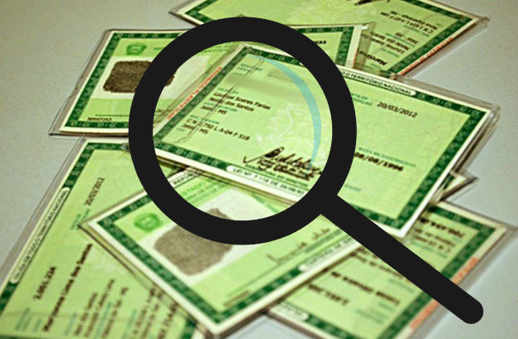

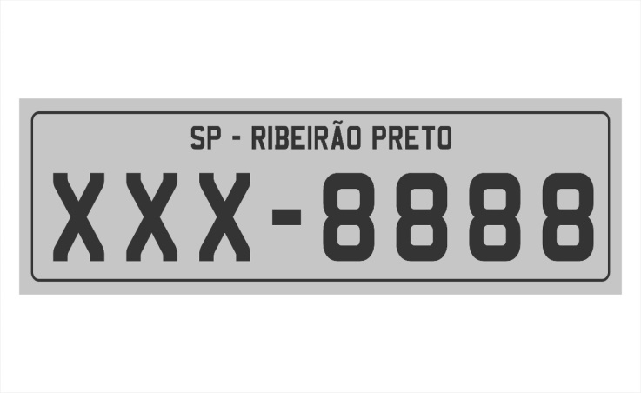
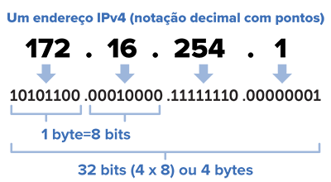
ESPECIFICAÇÃO DO IP
Fabio Maçoli/Fundamentos de Rede 2019

Slide 4
DOIS TIPOS DE IP
IP PRIVADO ➔ Endereço IP utilizado dentro de uma rede local de computadores...ou seja uma casa...empresa...faculdade banco...repartição pública, este endereço IP privado não terá conflito com a internet Pública/Mundial.
IP PUBLICO ➔ Endereço IP utilizado dentro da malha Mundial da internet.

Slide 5
Visão Geral do Endereçamento IP
Classe | Intervalo | Mascara | N. de Redes | Hosts p/rede
A | 1 – 126 | 255.0.0.0 | 126 | 16.581.375
B | 128 a 191 | 255.255.0.0 | 16.382 | 65.025
C | 192 - 223 | 255.255.255.0 | 2.097.150 | 254
D | 224 – 239 | Reservado P/Multidifusão | ➔ | ➔
E | 240 - 254 | Experimental Pesquisa | ➔ | ➔
Fabio Maçoli/Fundamentos de Rede 2019

Slide 6
ENDEREÇOS RESERVADOS /PRIVADOS
São endereços que podem ser utilizados em redes particulares sem problemas de conflito com a Internet.
Classe A ➔ 10.0.0.0
Classe B ➔ 172.16.0.0 a 172.31.0.0
Classe C ➔ 192. 168.0.0
Fabio Maçoli/Fundamentos de Rede 2019

Slide 7
ENDEREÇO CLASSE A
PRIMEIRO OCTETO FIXO
03 ULTIMOS OCTETOS PODEM VARIAR
REDE DE CLASSE A POSSUI A MASCARA 255.0.0.0 OU /8
255.0.0.0
11111111.00000000.00000000.00000000
REDE DE CLASSE A
ENDEREÇO DE REDE 10.0.0.0/8
ENDEREÇO DE BROADACAST: 10.255.255.255
10.0.0.1
10.10.10.10
10.100.100.100
10.200.250.245
10.253.254.128
10.254.238.249
11.200.230.1

Slide 8
ENDEREÇO CLASSE B
DOIS PRIMEIROS OCTETOS FIXOS
DOIS ULTIMOS OCTETOS PODEM VARIAR
POSSUI A MASCARA 255.255.0.0 /16
ENDEREÇO DE CLASSE B ➔ COMPORTAS 65.534 IPS
255.255.0.0
11111111.11111111.00000000.00000000
REDE CLASSE B:
172.19.0.0 => Endereço de rede
172.19.255.255 ➔ ENDEREÇO DE BROADCAST
172.19.0.1
172.19.10.254
172.19.189.234
172.19.200.223
172.19.248.225
172.19.254.235
172.19.255.254
172.18.200.249

Slide 9
CLASSE C
TRÊS PRIMEIROS OCTETOS FIXOS
SOMENTE O ULTIMO OCTETO IRÁ VARIAR
REDE DE CLASSE C TEM MASCARA 255.255.255.0
255.255.255.0
11111111.11111111.11111111.00000000 /24
REDE DE CLASSE C: 192.168.100.0 /24
192.168.100.1
192.168.100.10
192.168.100.189
192.168.100.220
192.168.100.248
192.168.100.254
192.168.10.78

Slide 10
Classe a pura 255.0.0.0 /8 ➔ 16 milhões
Classe b pura 255.255.0.0 /16 ➔ 65.000
Classe c pura 255.255.255.0/24 ➔ 254
255.255.240.0 qtos intervalos e qtos hosts tem
SUB NETS
 |  |  |  | 4096 | 2048 | 1024 | 512
128 | 64 | 32 | 16 | 8 | 4 | 2 | 1
1 | 1 | 1 | 1 | 0 | 0 | 0 | 0

Slide 11
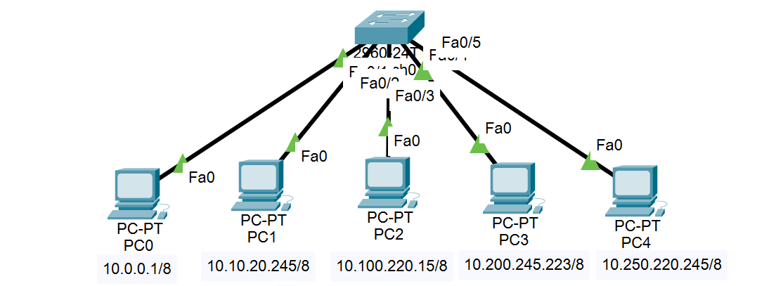
EXEMPLOS – REDE CLASSE A
TRATA-SE DE UMA REDE CLASSE A PURA
255.0.0.0 OU /8
PRIMEIRO OCTETO É FIXO
TRES ULTIMOS OCTETOS PODEM VARIAR DE 0 A 255
COMPORTA 16 MILHÕES DE COMBINAÇÕES
ENDEREÇO DE REDE 10.0.0.0
MASCARA DE REDE 255.0.0.0 /8
ENFEREÇO DE BROADCAST: 10.255.255.255
SERVIDOR DHCP 10.0.0.2
GATEWAY 10.0.0.1
MASCARA 255.0.0.0
DISTRIBUI IP 10.0.0.3 /8

Slide 12
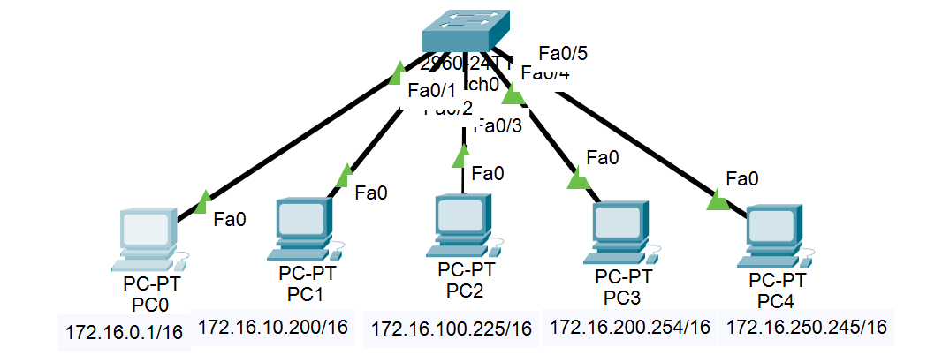
EXEMPLOS – REDE CLASSE B
TRATA-SE DE UMA REDE CLASSE B PURA
255.255.0.0 OU /16
DOIS PRIMEIROS OCTETOS SÃO FIXOS
DOIS ULTIMOS OCTETOS PODEM VARIAR DE 0 A 255
COMPORTA 65.534 DE COMBINAÇÕES
ENDEREÇO DE REDE 172.16.0.0
MASCARA DE REDE 255.255.0.0 /16
ENFEREÇO DE BROADCAST:172.16.255.255

Slide 13
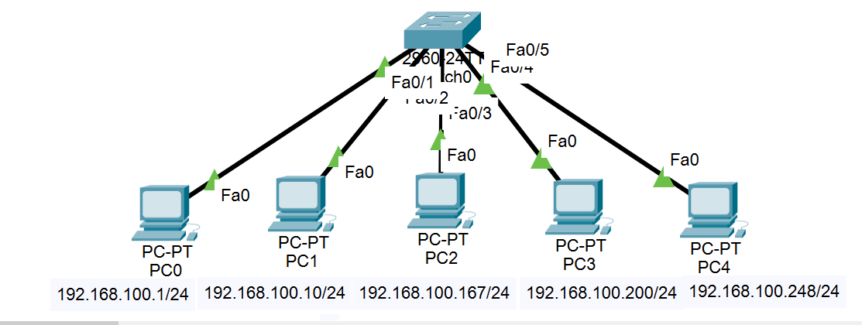
EXEMPLOS – REDE CLASSE C
TRATA-SE DE UMA REDE CLASSE C PURA
255.255.255.0 OU /24
TRES PRIMEIROS OCTETOS SÃO FIXOS
ULTIMO OCTETO PODEM VARIAR DE 0 A 255
COMPORTA 254 DE COMBINAÇÕES
ENDEREÇO DE REDE 192.168.100.0
MASCARA DE REDE 255.255.255.0 /24
ENFEREÇO DE BROADCAST:192.168.100.255

Slide 14
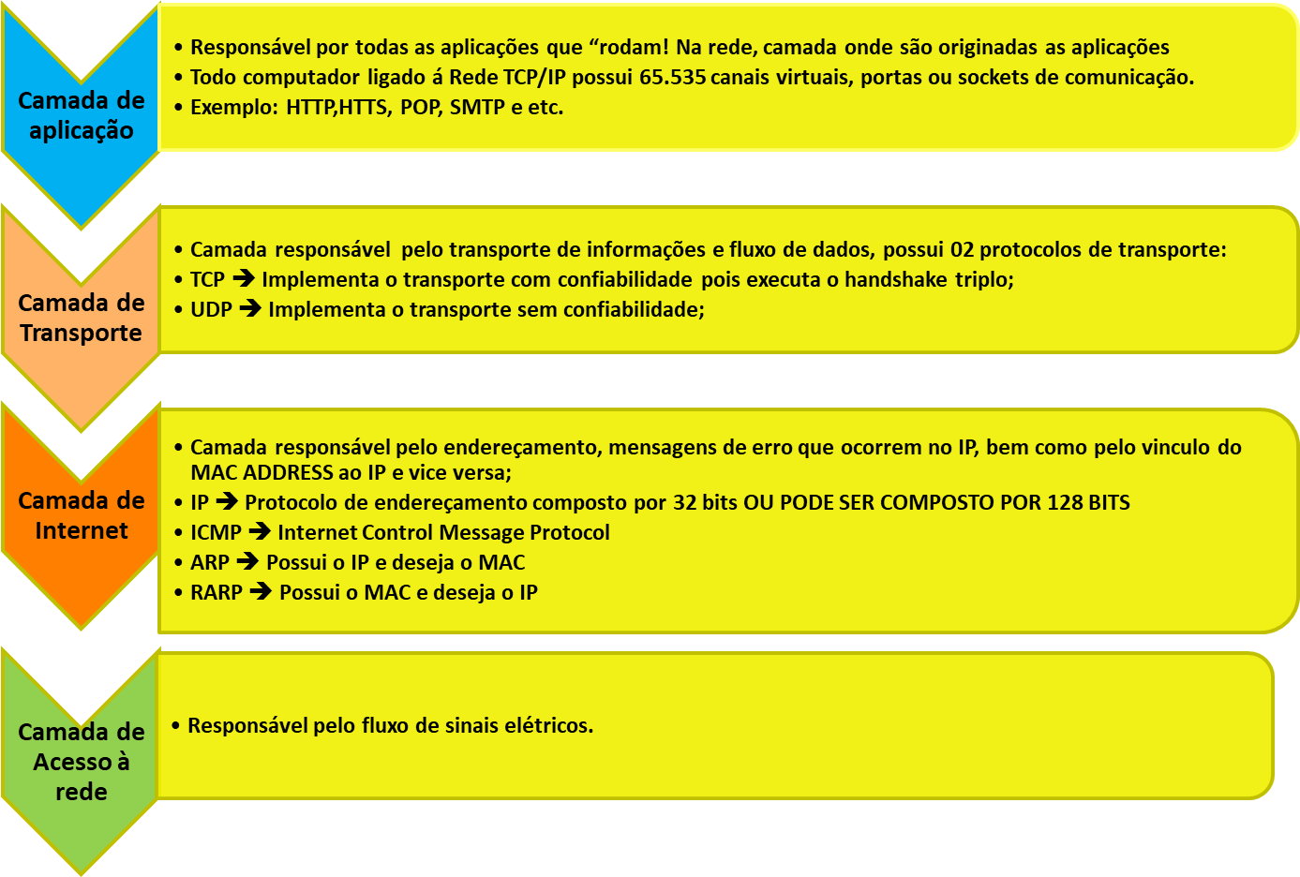
CAMADAS TCP/IP

Slide 15
MODELO OSI X MODELO TCP/IP
MODELO OSI/ISO
APLICAÇÃO
APRESENTAÇÃO
SESSÃO
TRANSPORTE
REDES ➔ Roteador ➔ IP
ENLACE ➔ Switch – mac address
FISICA ===CABOS /HUBS/CONECORES
MODELO TPC/IP
APLICAÇÃO
TRANSPORTE
INTERNERT
ACESSO A REDE
A
A
S
T
R
E
F

Slide 16
CLASSES IP
CLASSE A | CLASSE B | CLASSE C
255.0.0.0 | 255.255.0.0 | 255.255.255.0
PRIMEIRO OCTETO
CLASSE A | CLASSE B | CLASSE C
1 a 126 | 128 a 191 | 192 a 223
ENDEREÇOS RESERVADOS PRIVADOS
CLASSE A | CLASSE B | CLASSE C
10.0.0.0 | 172.16.0.0 a 172.31.0.0 | 192.168.0.0

Slide 17


Tanto em redes internas como externas a correta distribuição dos IP´s irá garantir o sucesso do roteamento!!!!

Slide 18
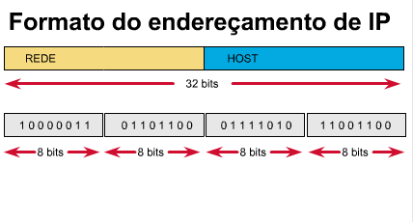
ESTRUTURA IP
32 Bits, 04 octetos;
Cada octeto pode variar de 0 a 255;

Slide 19
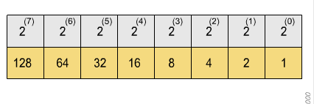
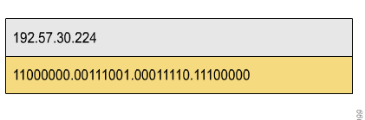
CONVERSÃO BINÁRIO X DECIMAL

Slide 20
ATIVIDADE
Atividade Individual
Cada aluno deverá postar a atividade no portal da Fiap
Proposta
Promover a criação de um servidor de DHCP de Classe A
Promover a criação de um servidor de DHCP classe B
Promover a criação de um servidor de DHCP classe C
Cada servidor criado deverá ter um print...fez o servidor de dhcp tirar um print
Após colocar dois computadores em cada Servidor e obter endereço IP – classe A B ou C e tirar um print do computador obtendo IP

Slide 21
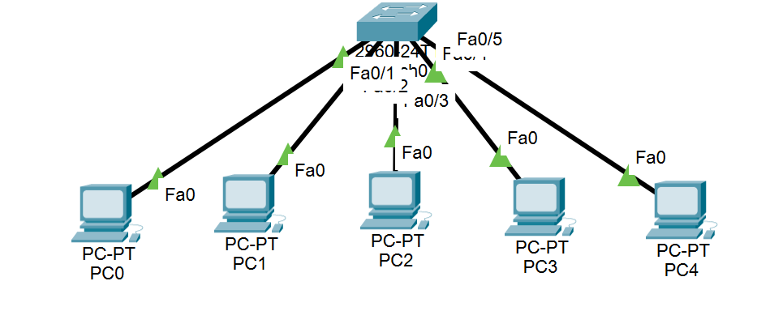
AGORA É SUA VEZ....
Promova a criação de três planos de endereçamento:
Classe A
Classe B
Classe C
Para o cenário abaixo

Slide 22
TESTE RAPIDO
Com base no endereço de rede 10.0.0.0/8, informe qual IP não pertence ao referido
endereço de rede:
10.0.0.1
10.200.254.178
11.200.254.245
10.100.200.15
10.0.200.15
Com base no endereço de rede 172.19.0.0/16, informe qual IP não pertence ao referido
endereço de rede:
172.19.0.1
172.20.200.15
173.19.220.15
172.19.254.233
172.19.10.254
Com base no endereço de rede 192.168.100.0/24, informe qual IP não pertence ao referido
endereço de rede:
192.168.10.200
192.168.100.220
192.168.100.223
193.168.100.29
192.168.200.254

